Slide 1

Факультет компьютерных наук Департамент программной инженерии
Обеспечение качества и тестирование
Семинар 12: Selenium WebDriver
Москва, 2020

Slide 2

Факультет компьютерных наук / Департамент программной инженерии
Selenium WebDriver
Selenium WebDriver – набор библиотек для различных языков программирования, позволяющих управлять браузером из программы, написанной на этом языке программирования.
Если требуется разработать:
надежный фреймворк автоматизации, способный работать с любым браузером,
большой тестовый набор, включающий тесты с достаточно сложной логикой поведения и проверок
<номер>

Slide 3
Факультет компьютерных наук / Департамент программной инженерии
Selenium WebDriver
Проект Selenium
https://www.seleniumhq.org/
Библиотеки
https://bit.ly/2zm3ZzF
Драйверы
https://sites.google.com/a/chromium.org/chromedriver/downloads
Selenium WebDriver Tutorial
http://toolsqa.com/selenium-tutorial/
<номер>

Slide 4
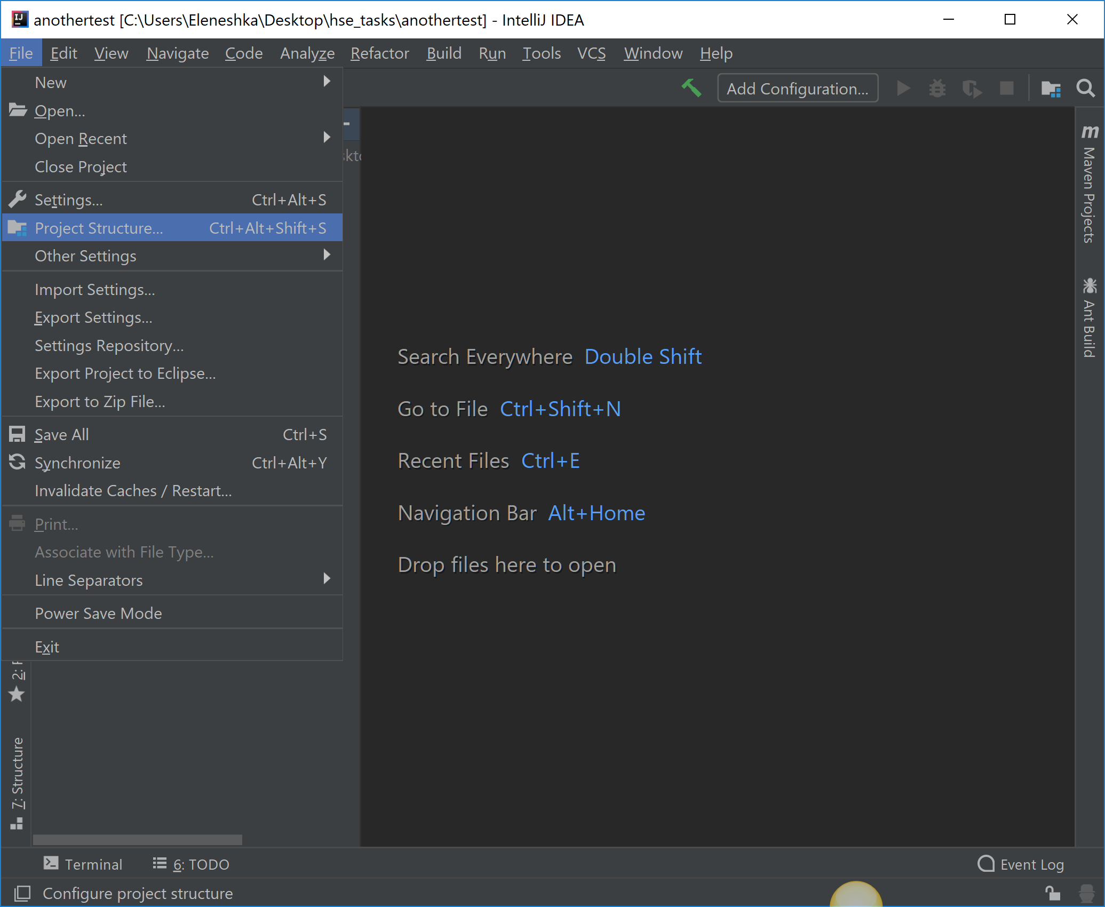
Факультет компьютерных наук / Департамент программной инженерии
Selenium
WebDriver
<номер>

Slide 5
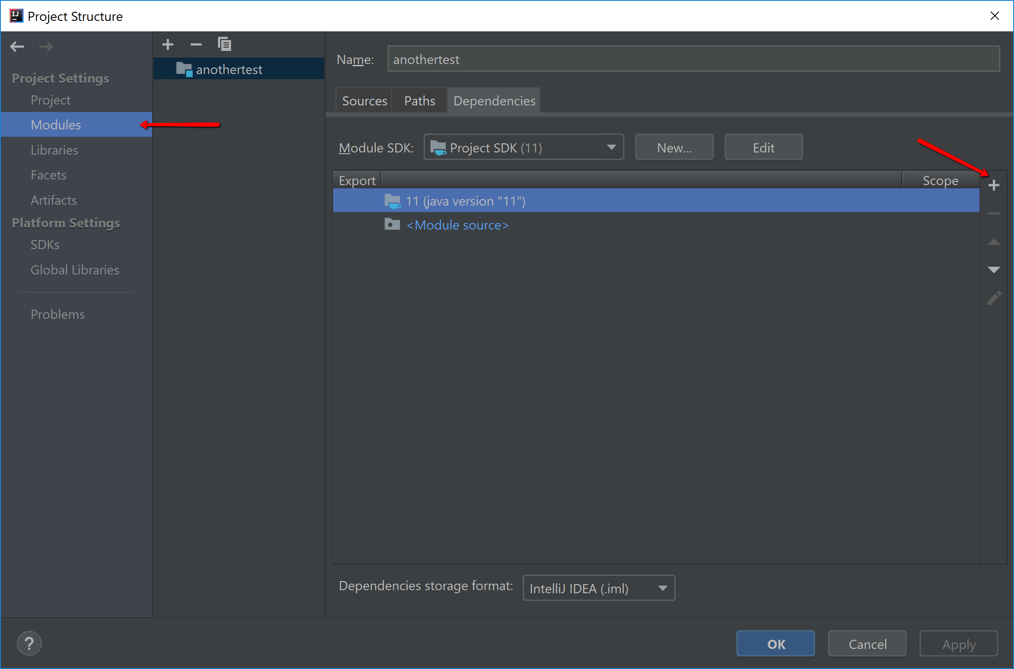
Факультет компьютерных наук / Департамент программной инженерии
Selenium
WebDriver
<номер>

Slide 6
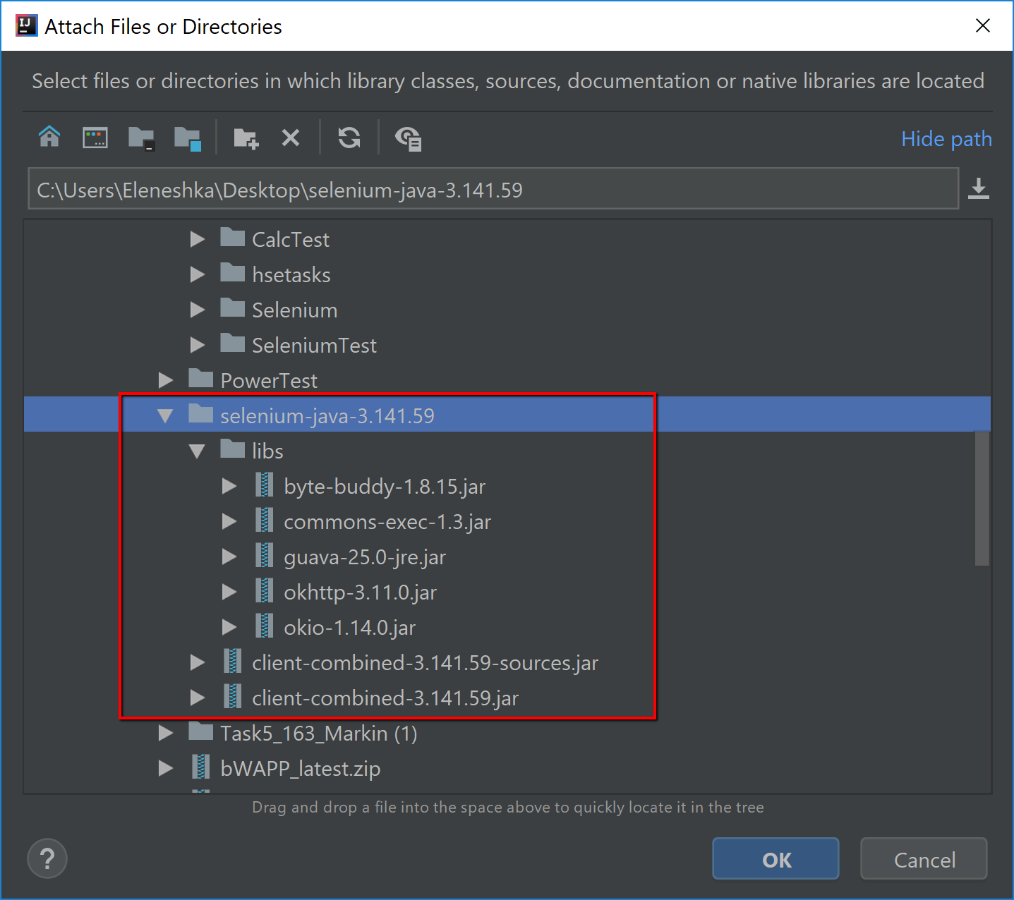
Факультет компьютерных наук / Департамент программной инженерии
Selenium
WebDriver
<номер>

Slide 7
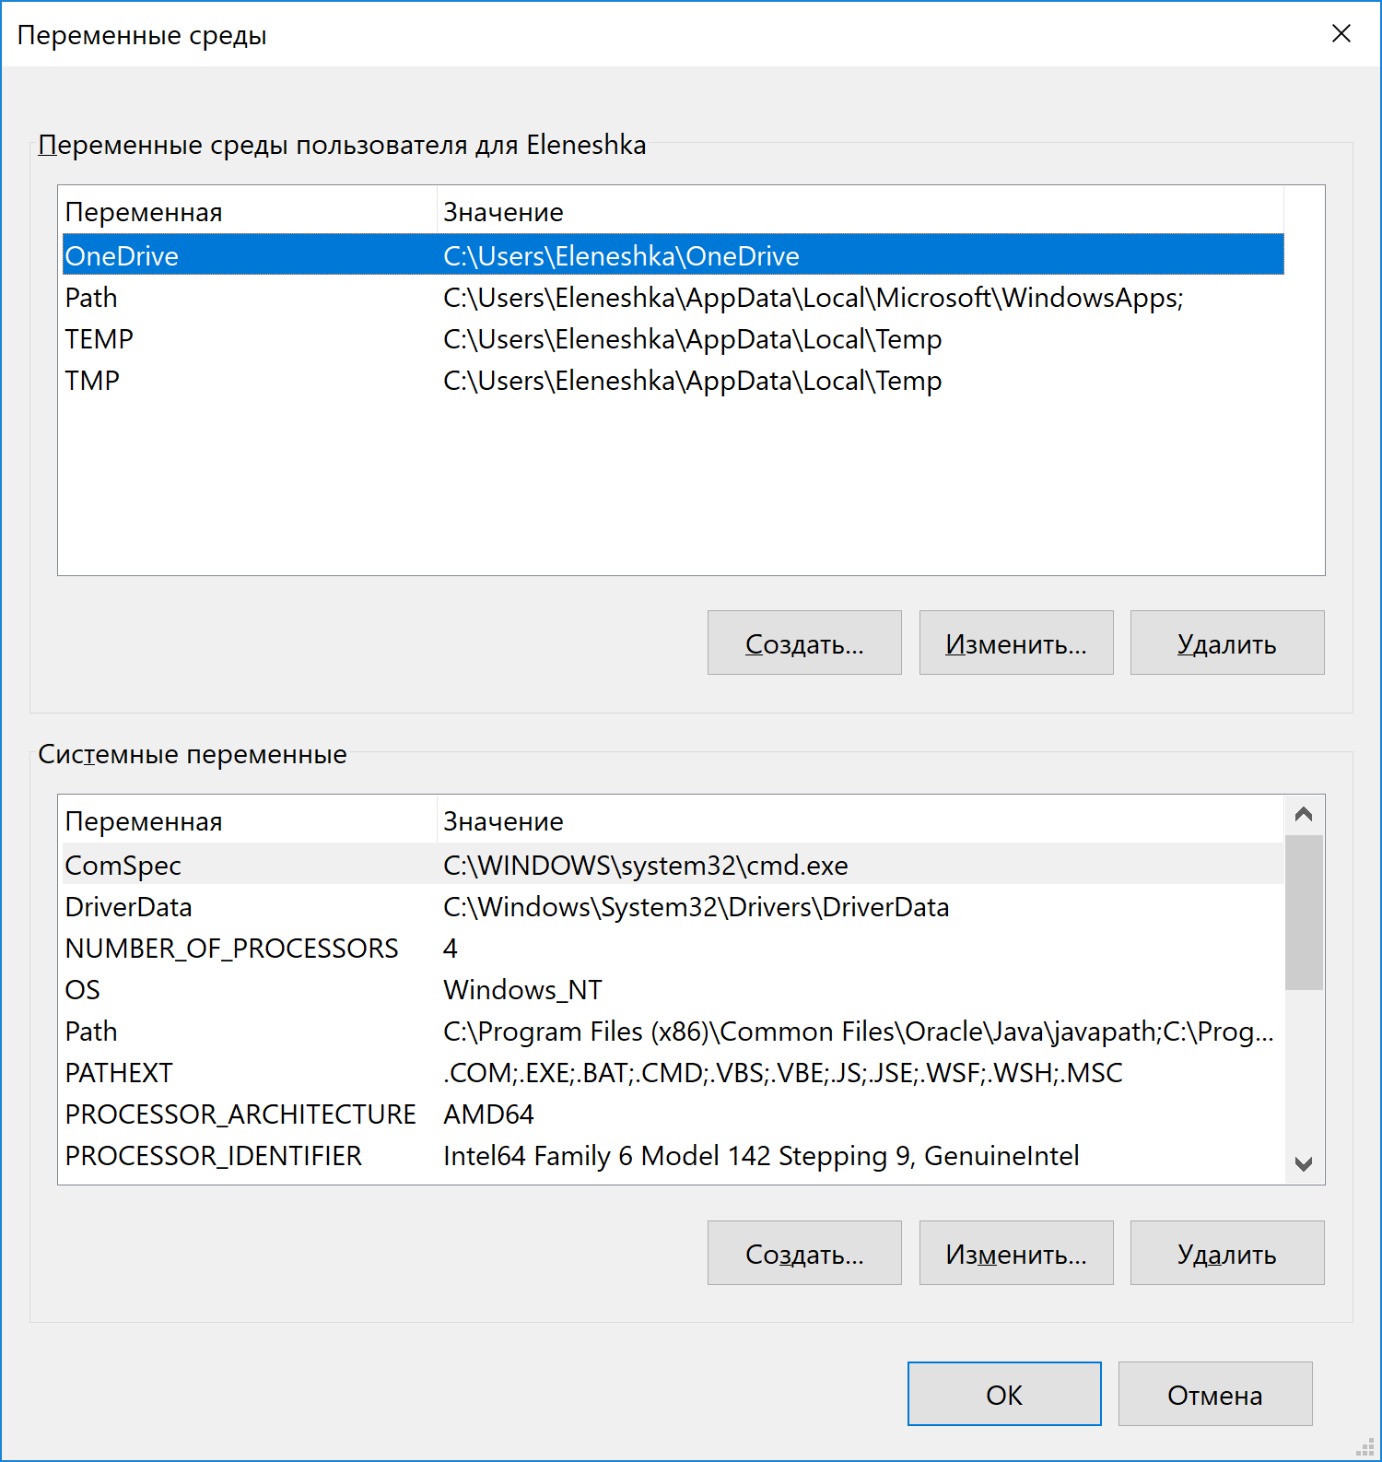
Факультет компьютерных наук / Департамент программной инженерии
Selenium WebDriver
Либо в коде
Либо указать путь в environment variable
путь в переменной PATH
System.setProperty("webdriver.chrome.driver", "...chromedriver.exe");
<номер>

Slide 8
Факультет компьютерных наук / Департамент программной инженерии
Пример
import org.openqa.selenium.chrome.ChromeDriver;
import org.openqa.selenium.*;
import java.util.concurrent.TimeUnit;
<номер>

Slide 9
Факультет компьютерных наук / Департамент программной инженерии
Пример
public class SeleniumTest {
public static void main(String[] args){
System.setProperty("webdriver.chrome.driver", "/*путь к драйверу*/");
ChromeDriver driver=new ChromeDriver();
driver.manage().timeouts().implicitlyWait(100, TimeUnit.SECONDS); driver.get("https://ru.wikipedia.org/wiki/%D0%97%D0%B0%D0%B3%D0%BB%D0%B0%D0%B2%D0%BD%D0%B0%D1%8F_%D1%81%D1%82%D1%80%D0%B0%D0%BD%D0%B8%D1%86%D0%B0");
driver.findElement(By.id("searchInput")).click();
driver.findElement(By.id("searchInput")).clear();
driver.findElement(By.id("searchInput")).sendKeys("Selenium");
driver.findElement(By.id("searchButton")).click();
driver.findElement(By.linkText("Тестирование программного обеспечения")).click();
driver.findElement(By.id("searchInput")).click();
driver.findElement(By.id("searchInput")).clear();
driver.findElement(By.id("searchInput")).sendKeys("HSE");
driver.findElement(By.id("searchButton")).click();
}
}
<номер>

Slide 10
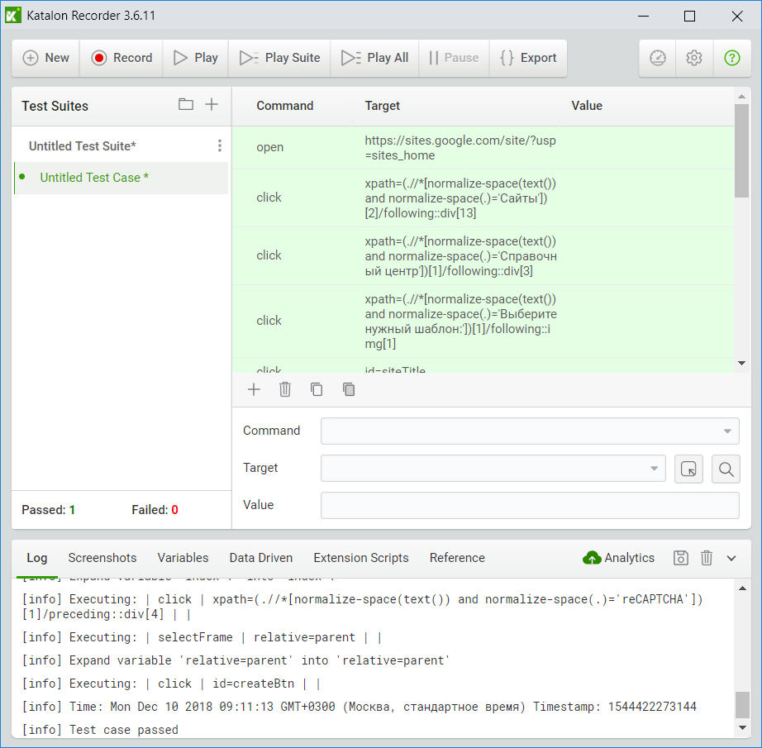
Факультет компьютерных наук / Департамент программной инженерии
Katalon
recorder
<номер>

Slide 11
Факультет компьютерных наук / Департамент программной инженерии
литература
1. https://www.selenium.dev/selenium-ide/
2. Python - https://habr.com/ru/post/248559/
3. Java - https://habr.com/ru/post/502292/
<номер>

Slide 12
Факультет компьютерных наук / Департамент программной инженерии
HOMEwork 9
Файл с заданием — Selenium.doc
Задание
Разработать набор тестов, проверяющих выполнение перечисленных выше требований Web-приложением ruswizard.site/test/.
Точнее, эти тесты должны проверить
возможность сохранения записи — его доступность по создаваемой ссылке для пользователей и гостей (в зависимости от параметров сохранения);
доступность сохраненного фрагмента через список записей данного пользователя;
возможность для создавшего пользователя удалить сохраненную запись.
опционально — проверить комментарии с публикацией\цензурой(не с авторского акка) по слову geek
Тесты оформить в виде набора тестов Selenium Web Drive, с описанием сценариев их использования для проверки заданных свойств
<номер>

Slide 13
Спасибо! вопросы?

